Slide 1
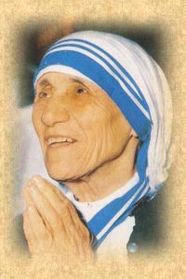
Moeder Teresa
By: Yasmina en Emmy

Slide 2
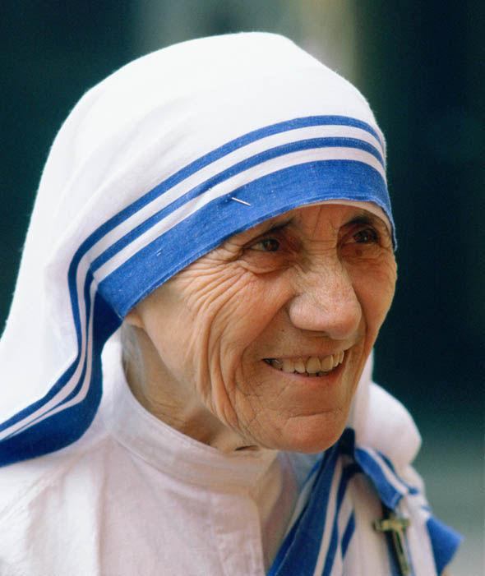
Inhoudstafel
Geboorte
Wie is Moeder Teresa
Kledij
Uitspraak
De dood
Weetjes
Filmpje

Slide 3
Geboorte
27 augustus 1910
Skopje (Macedonië)

Slide 4
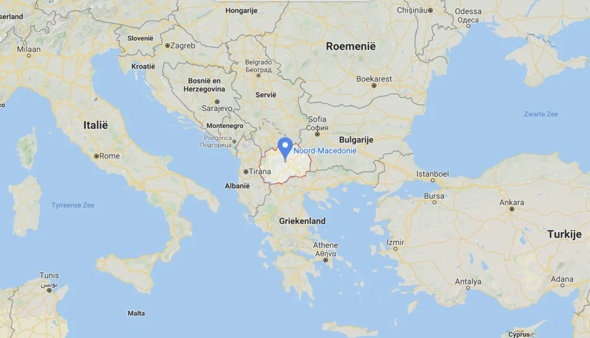

Slide 5
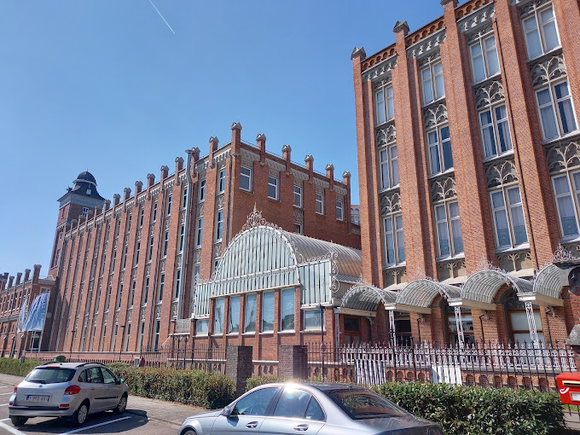
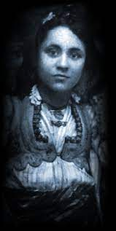
Wie is Moeder Teresa
katholieke zuster
Agnes Gonxha Bojaxhui
87 jaar

Slide 6
Kledij
Sobere
- Bescheiden kleren
Bijna altijd hetzelfde

Slide 7
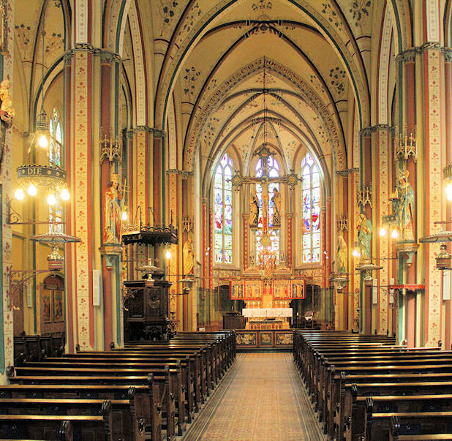
Uitspraak
Als u geen honderd mensen te eten kunt geven, geef dan 1 mens te eten.

Slide 8
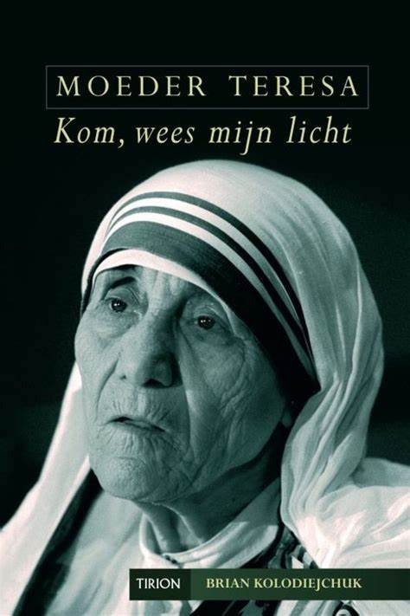
De dood
gestorven op 5 september 1997
Hartaanval
Calcutta ( India )

Slide 9
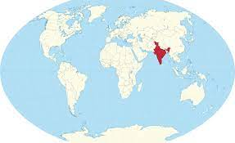

Slide 10
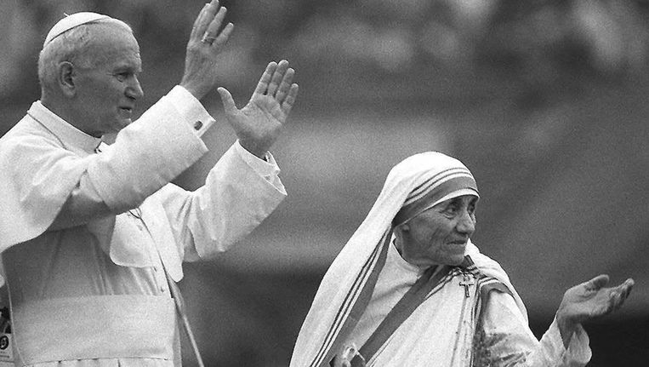
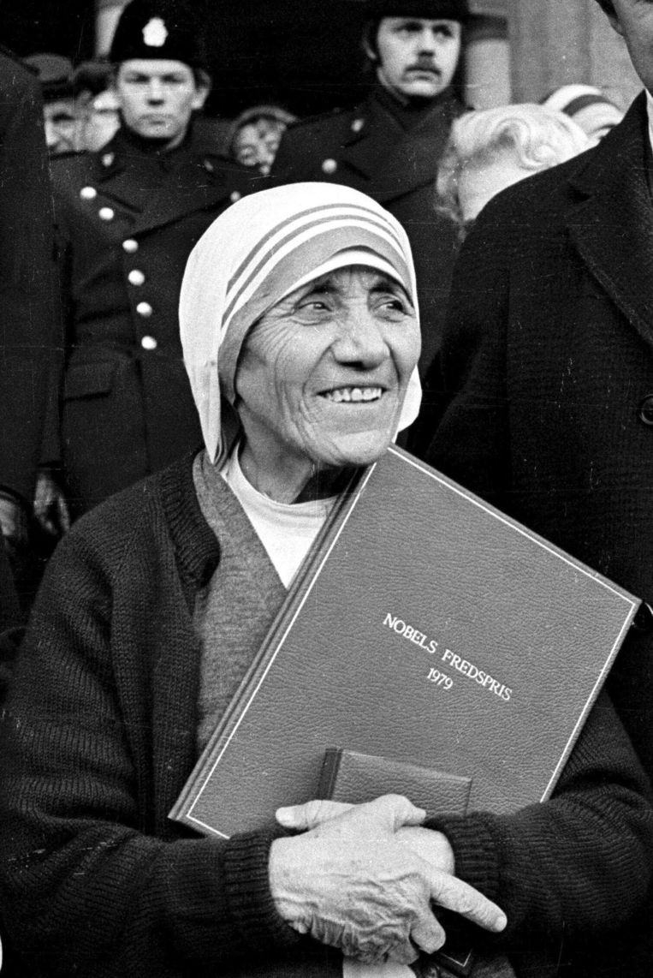
Weetjes
1979: nobelprijs, vrede
2003 Zalig verklaard

Slide 11
Filmpje

Slide 12
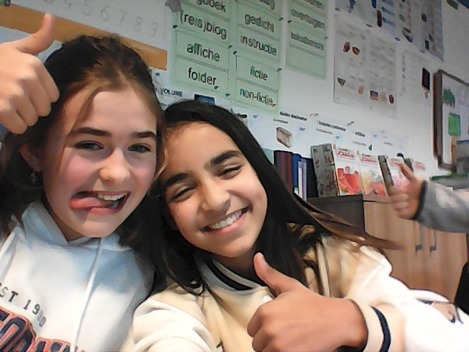
Einde

